Slide 1
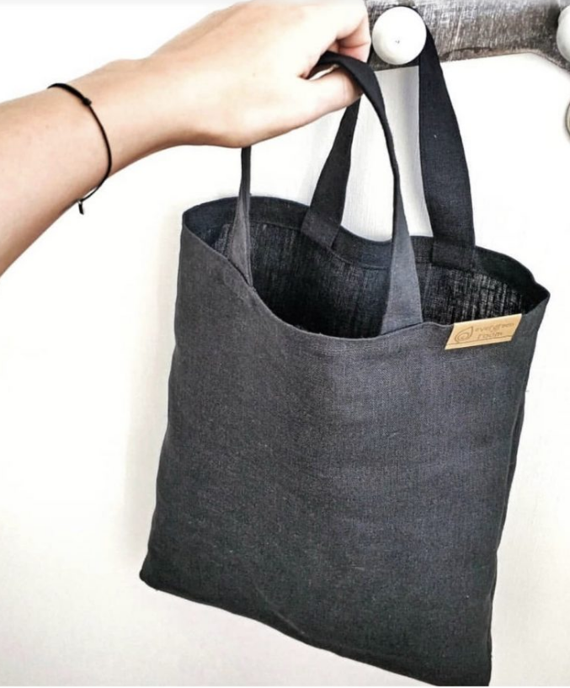
Сумка-Шопер своими руками.
Подготовила: Педагог ДО
Суханова Е.Н.
Кружок: Моделирование и дизайн «Космопринт»
Группа: 10.11.12

Slide 2
Цель и задачи
Цели урока. Знакомство учащихся с назначением и технологией последовательного изготовления хозяйственной сумки
Задачи урока.
Обучающая:
- формировать навыки построения чертежа и изготовления выкройки сумки-шопера;
- формировать навыки раскроя деталей сумки;
Развивающая:
- корректировать мышление учащихся, через работу с различными источниками информации;
- развивать внимание, наблюдательность;
- способствовать формированию самоконтроля, навыку работы по плану.
3.Воспитательная:
- воспитывать бережное отношение и заботу к окружающей природе;
- воспитывать эстетический вкус.

Slide 3
Из истории
Много лет назад, в 1935 году, советские граждане впервые услышали от известного юмориста Аркадия Райкина необычное слово «авоська». Так называлась хозяйственная сетчатая сумка, сплетенная из нитей, которую во времена всеобщего дефицита всегда носили с собой: в кармане, портфеле или в дамской сумке – «авось» пригодится! Ведь привычных сегодня полиэтиленовых пакетов тогда не было. «Авоську» изобрели в 1920 году в Чехии, приделав ручки к сетке для волос. В Западной Европе «string bag» («fishnet bag», «maybe bag») пережила взлеты популярности в 60-е и 80-е годы. Она выдерживает вес от 20 до 70 кг и сегодня «продвигается» в моде в качестве многоразовой эко-сумки.

Slide 4
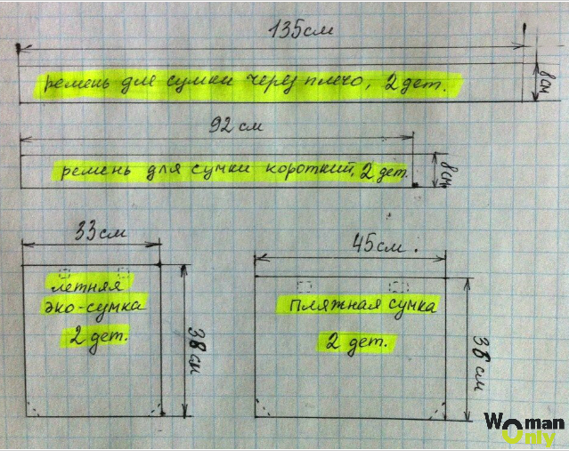
Выкройка эко-сумки
На фотографии представлен расчет примерных размеров для большой пляжной сумки (она немного больше формата А3) и универсальной летней эко-сумки (чуть больше формата А4), а также ручек двух размеров — длинных, чтобы носить сумку через плечо и обычных.

Slide 5
Выбираем ткань для эко-сумки
Самая удачная ткань — та, которая сделана из натуральных волокон — льна или хлопка. Если вы шьете эко-сумку из остатков, для ручек можно использовать ткань другого цвета, получится даже интереснее.
Классический цвет эко-сумки — белый или цвет небеленого льна. Такую сумку интересно декорировать. Но если у вас под рукой нет подходящих материалов, можете использовать лоскуты цветных тканей.

Slide 6
Материалы и инструменты
- ткань для сумки;
ножницы для раскроя ткани;
карандаш или портновской мел;
линейка или сантиметровая лента;
швейная машинка.

Slide 7
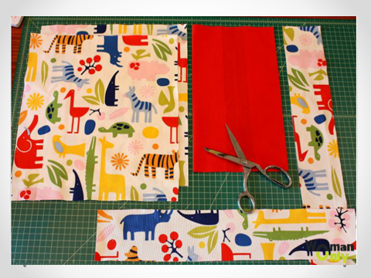
Ход работы
1. Тщательно отгладьте ткань. Разложите или нарисуйте на ней выкройки. Обратите внимание на их количество и направление долевой нити.
2. Выкройте детали эко-сумки, оставляя припуски на швы 1 см. В нашем примере у сумки есть дополнительная деталь для усиления дна.

Slide 8
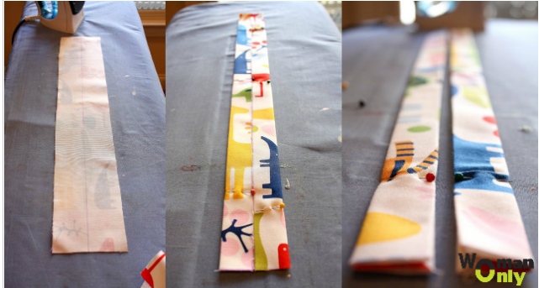
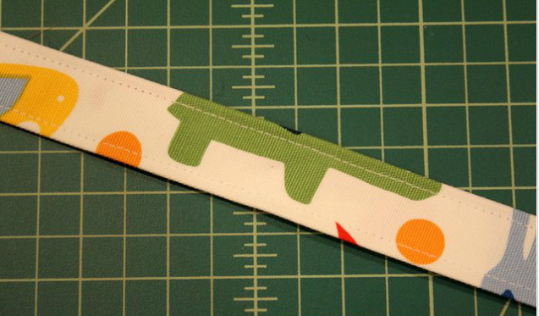
3. Сложите детали ручек по длине в 4 раза (не перепутайте лицевую сторону и изнаночную), прогладьте, прострочите. Обработайте концы ручек швом «зигзаг».

Slide 9
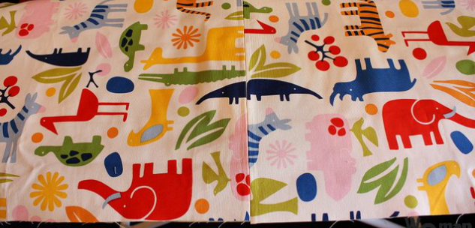
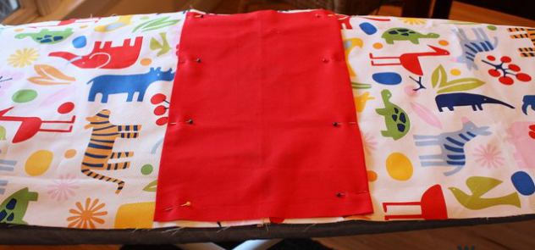
4. Сложите детали эко-сумки лицом друг к другу, прострочите низ, обработайте срезы.
5. Если у вашей сумки есть дно, приметайте его к сшитым деталям и отстрочите.

Slide 10
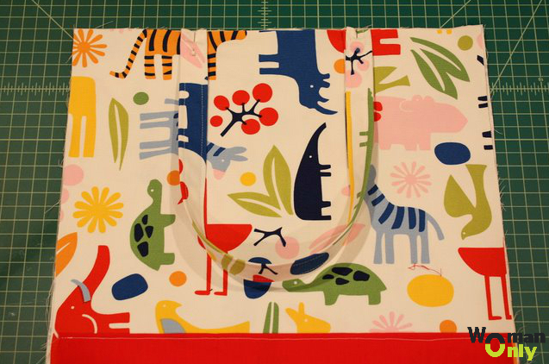
6. К верхней кромке сумки пришейте ручки, обработайте кромку «зигзагом».
Если ткань не очень плотная, лучше проклеить ее флизелином или проложить плотной тесьмой, тогда готовая сумка будет лучше держать форму.

Slide 11
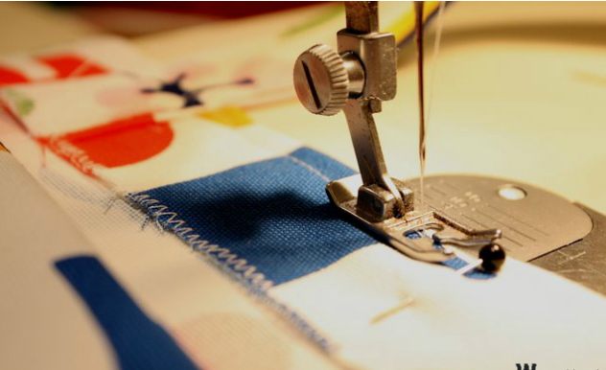
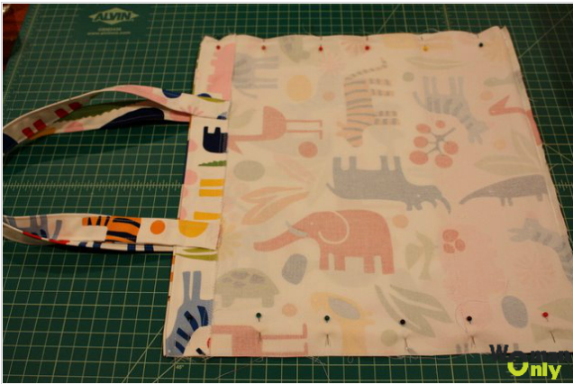
7. Загните кромку внутрь сумки и прострочите вместе с ручками.
8. Скрепите булавками и прошейте боковины сумки. Обработайте срез.

Slide 12
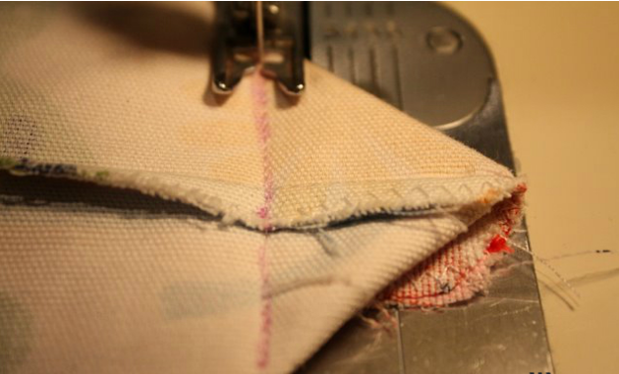
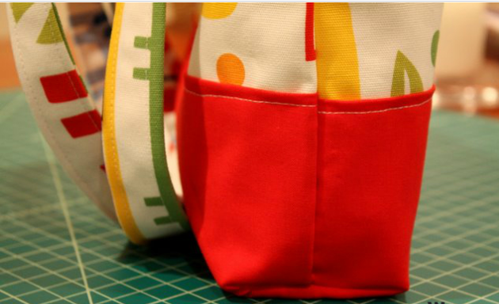
9. Застрочите уголки сумки, срежьте их и обработайте срез «зигзагом».
10. Выверните готовую сумку и отгладьте ее.

